Slide 1
Projekt budżetu miasta Katowice na 2026 rok
oraz
Wieloletnia Prognoza Finansowa Miasta
na lata 2026 - 2050

Slide 18
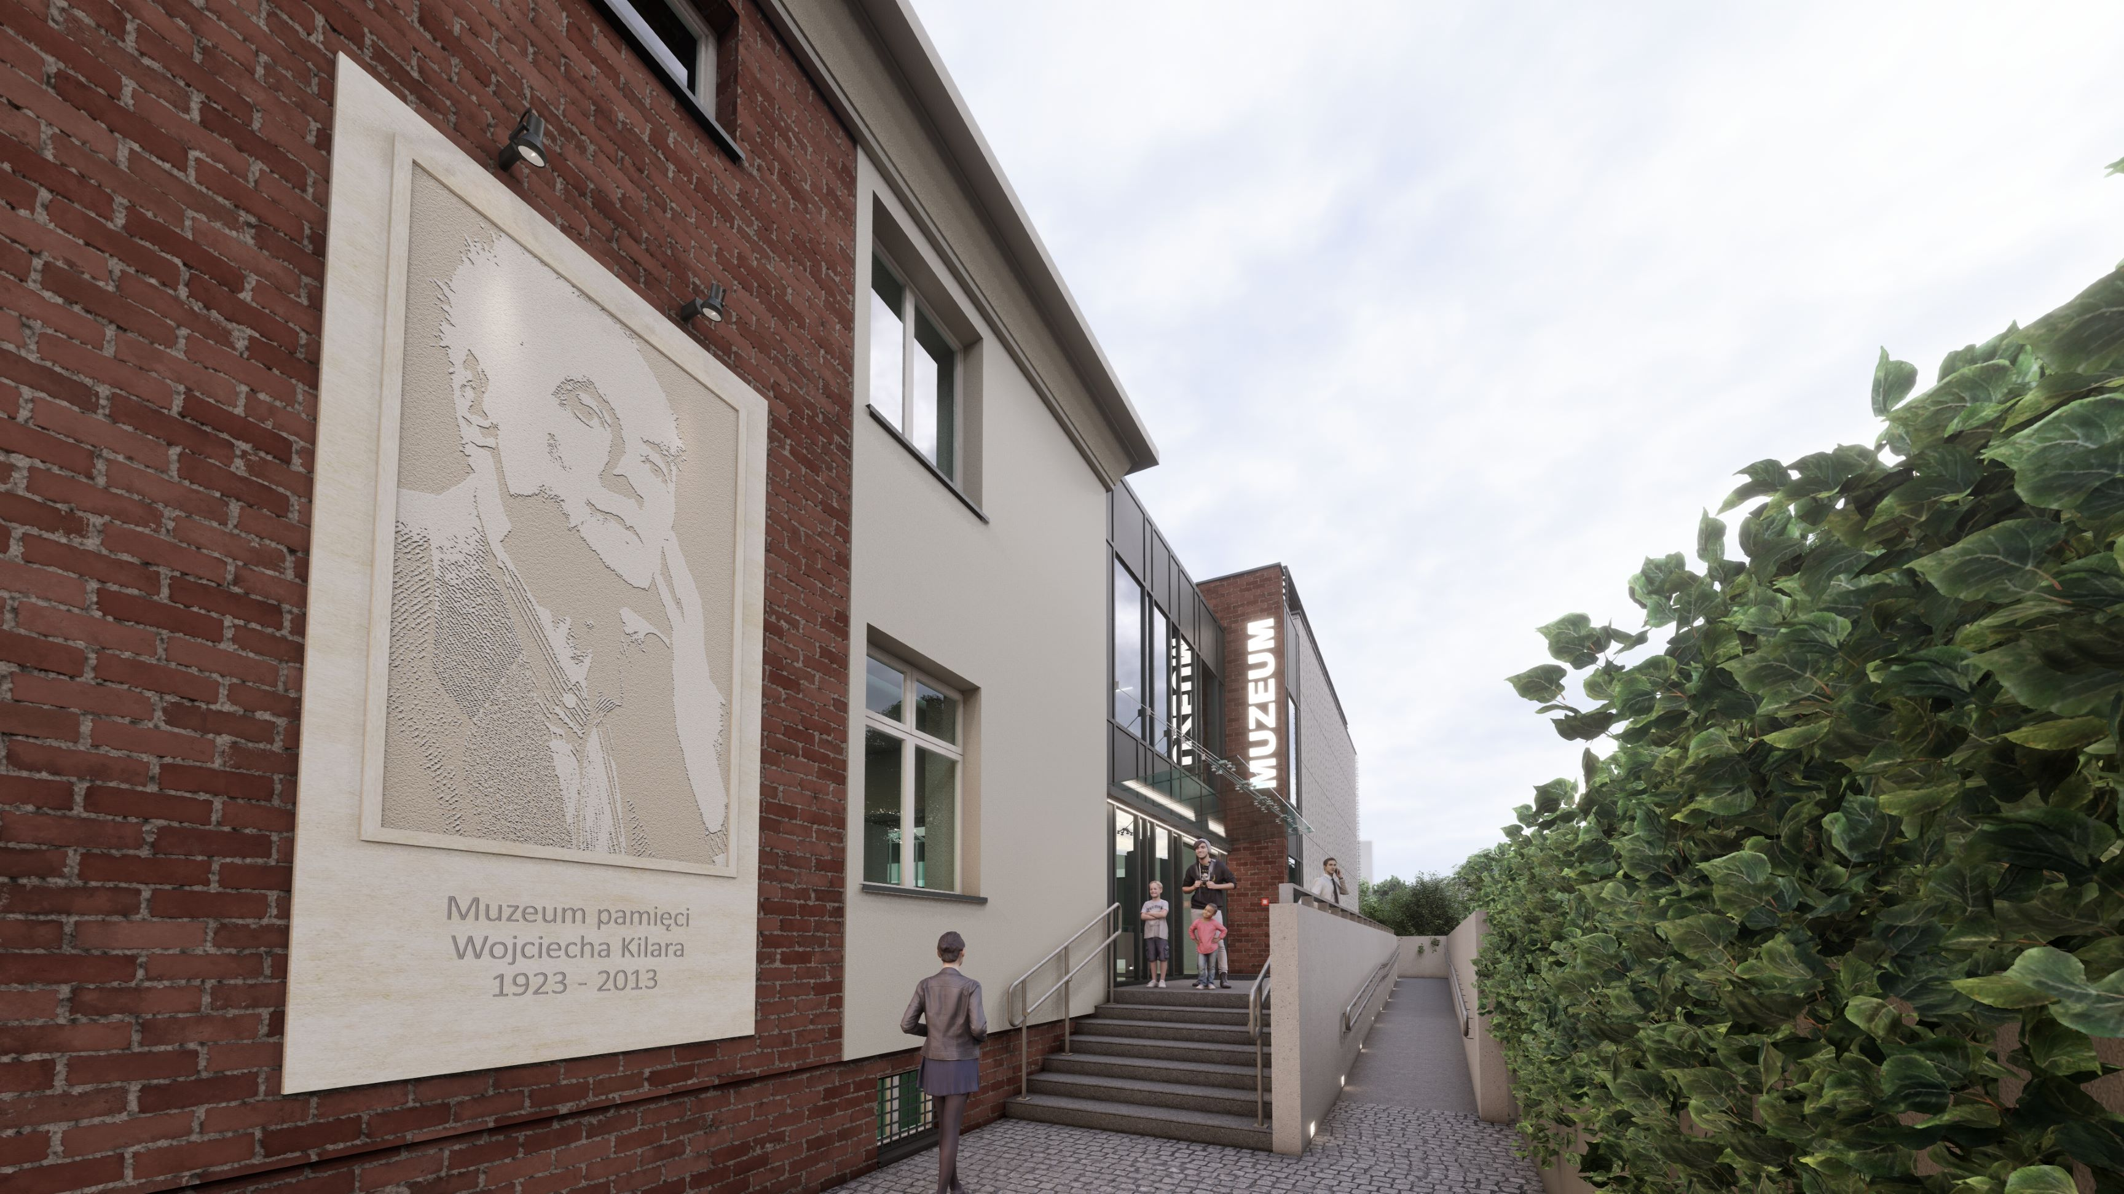
Zadanie: Katowickie Centrum Edukacji Muzycznej – „Dom Kilara” wraz z wystawą stałą 20 mln zł w tym w 2026 r. - 7 mln zł
Wizualizacja – Biuro Projektowe Bauren

Slide 19
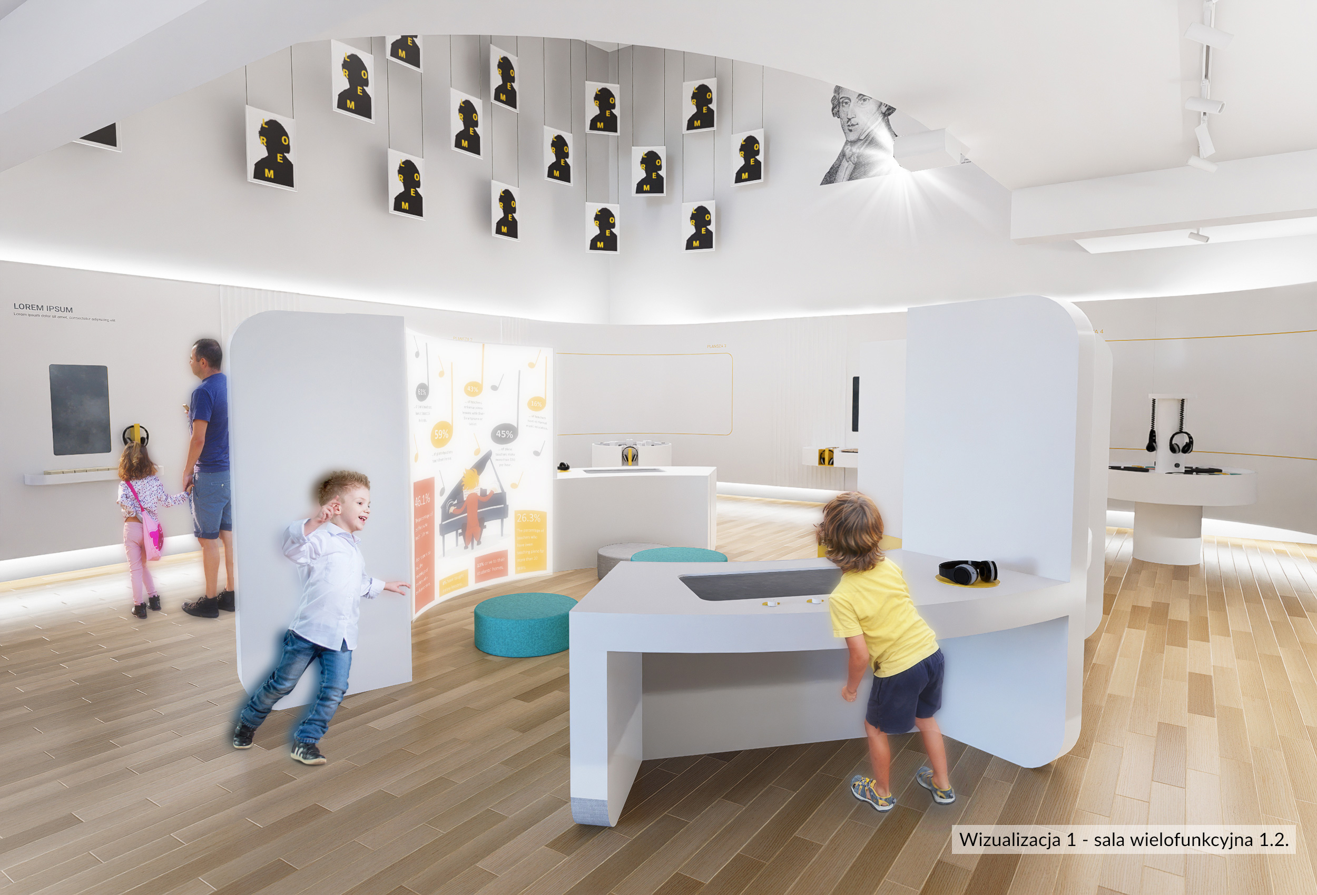

Slide 20
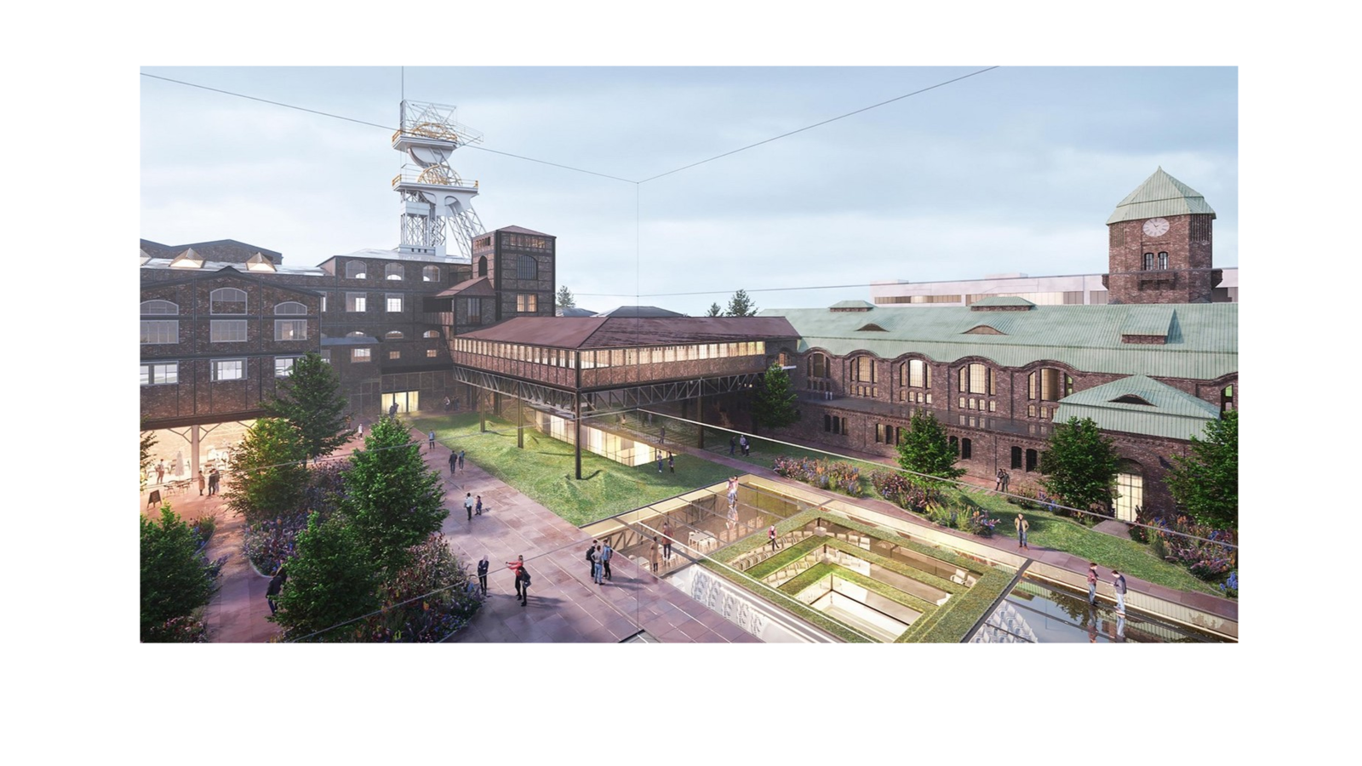
Zadanie: Dzielnica Nowych Technologii – Katowicki Hub Gamingowo – Technologiczny łączny koszt 888 mln zł (współfinansowany środkami UE), w tym w 2026 r.-226 mln zł
Wizualizacja: AMC Andrzej M. Chołdzyński

Slide 21
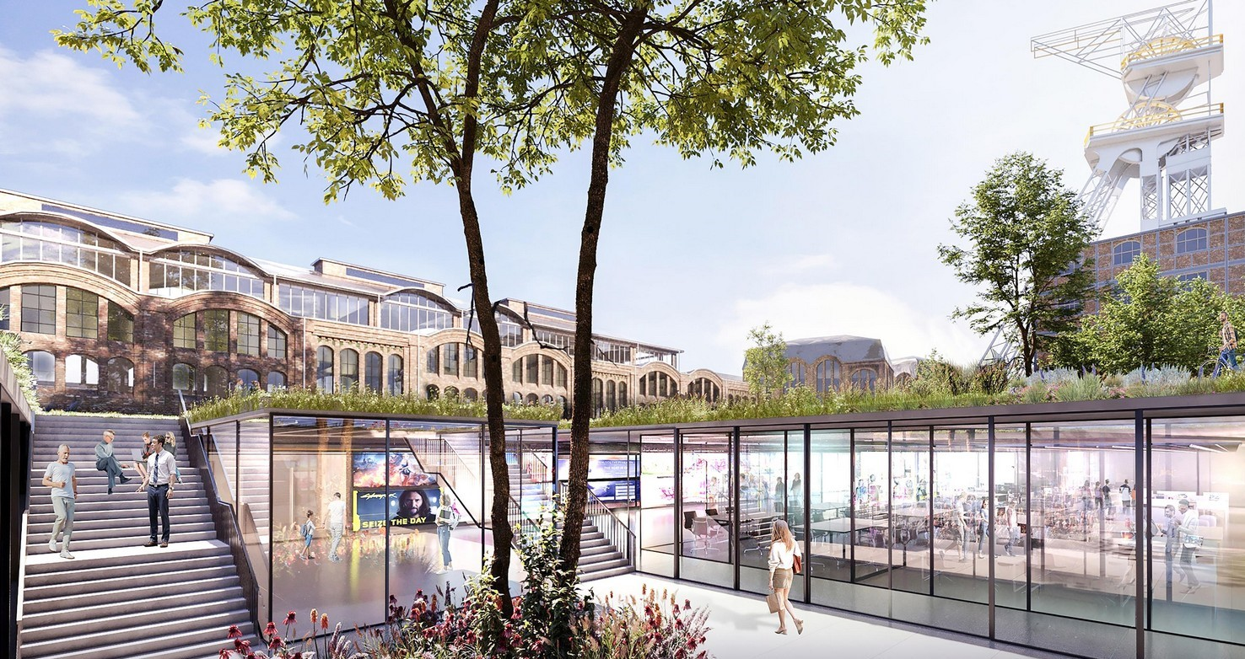

Slide 22
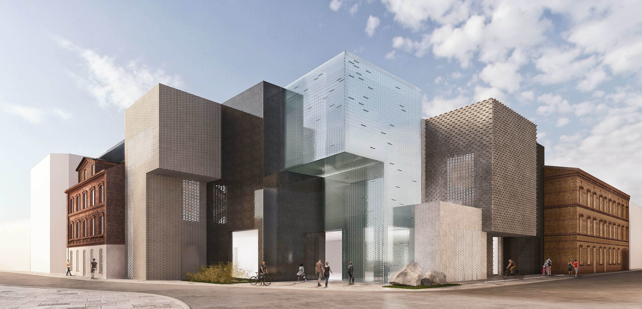
Zadanie : Centrum Himalaizmu im. Jerzego Kukuczki 89 mln zł w tym w 2026 r.- 54 mln zł
Fot: KUMstudio Łukasz Skorek

Slide 23
